Slide 1
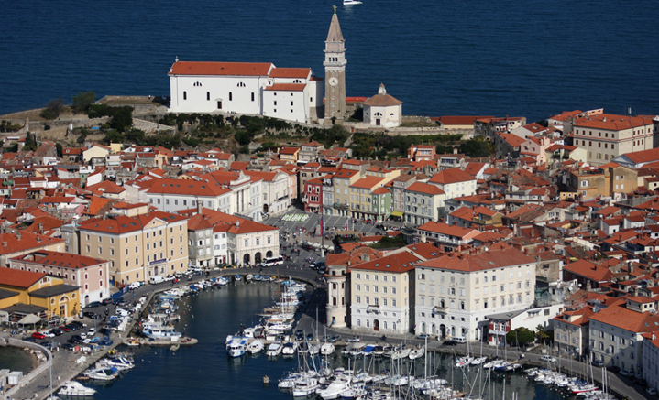
PIRAN
Šolsko leto 2012/13

Slide 2
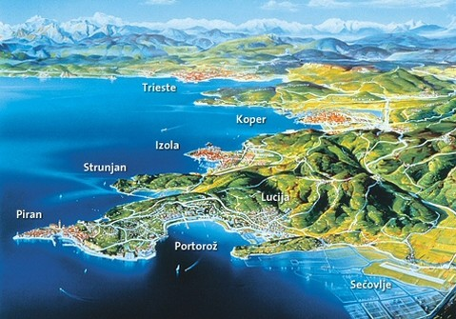
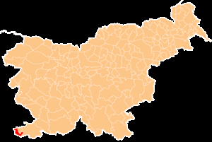
Lega
Lega Pirana v obalni regiji. Lega Pirana v Sloveniji.

Slide 3
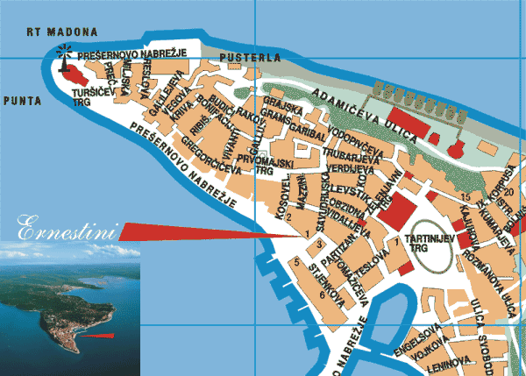
Sestava

Slide 4
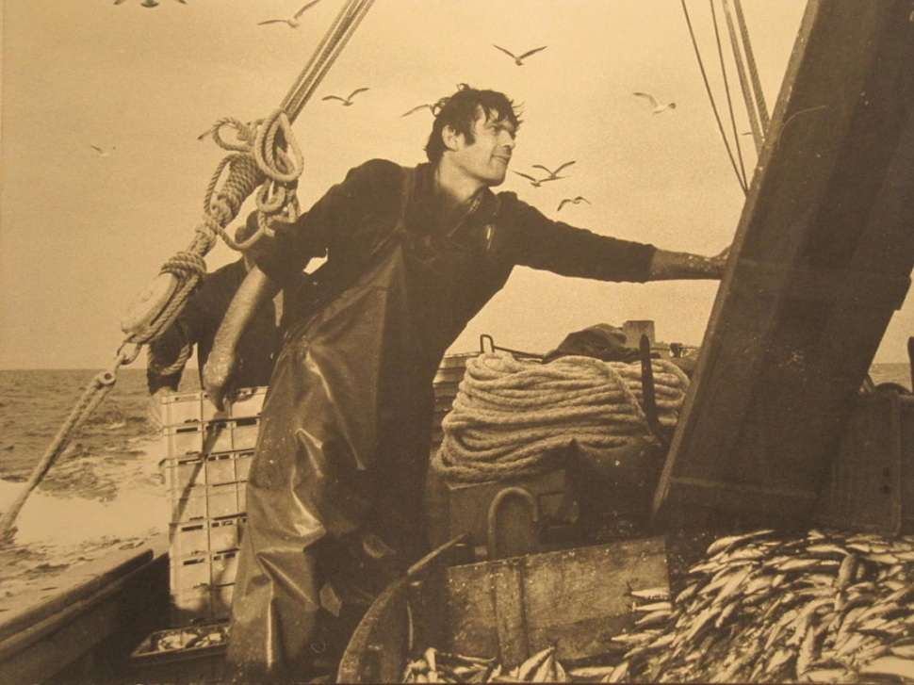
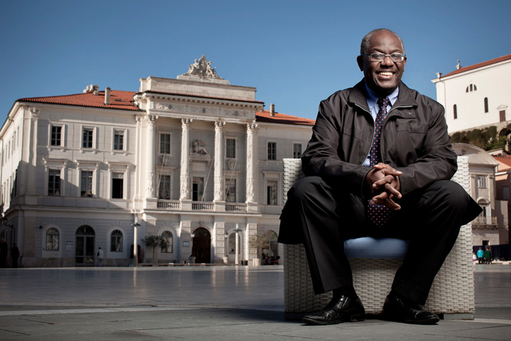
Prebivalstvo
Slika je bila nedavno objavljena v Piranski Piranski župan Peter Bossman.
galeriji in prikazuje kako so madžarski slikarji
videli tedanje Piranske ribiče, ki pa so jih v tem
poklicu kasneje nadomestili nasledniki, ki pa v večini še vedno vztrajajo v tem poklicu.

Slide 5
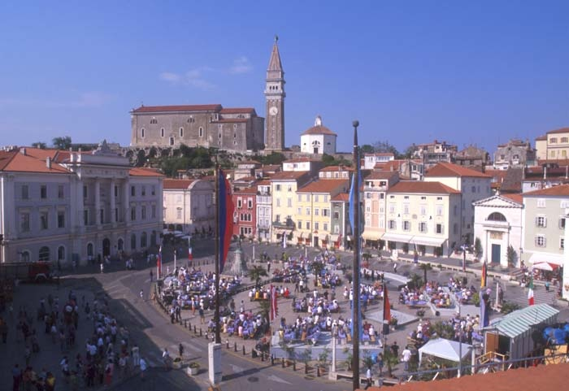
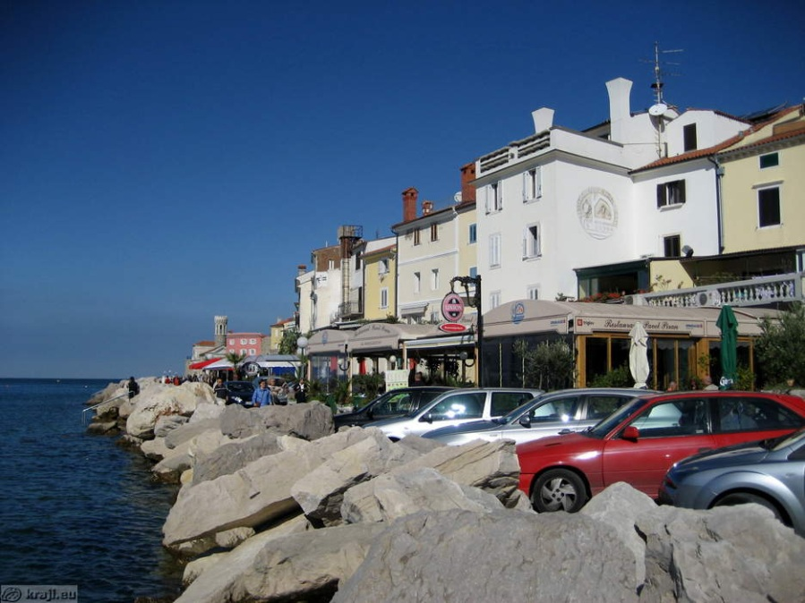
Gospodarstvo
Piran privablja mnogo turistov, zato ima Gostinstvo je tu precej razvito ravno zaradi
razvit turizem. velikega števila turistov.

Slide 6
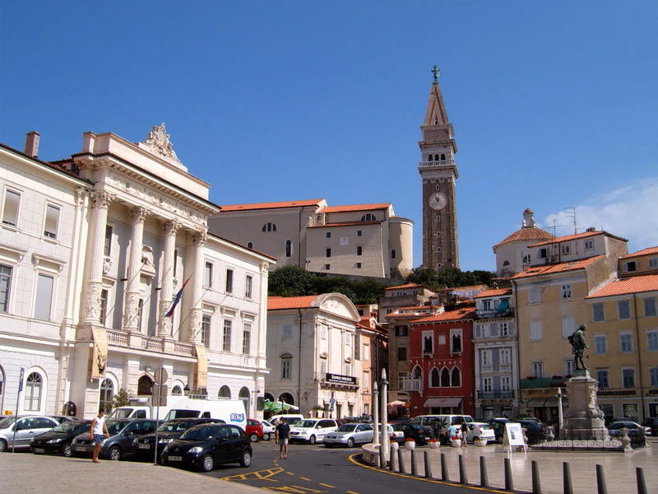
Javne zgradbe oz. ustanove
Benečanka Cerkev Sv. Petra
Občinska
Palača

Slide 7
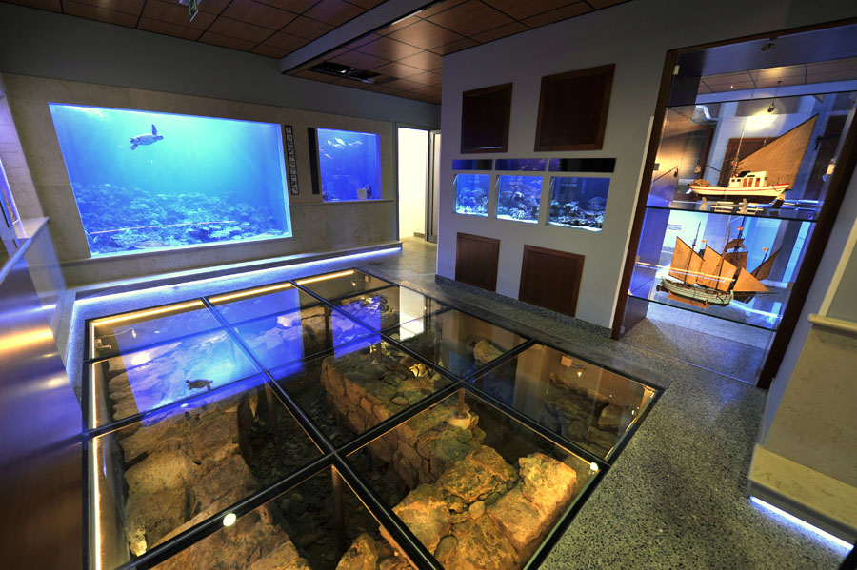
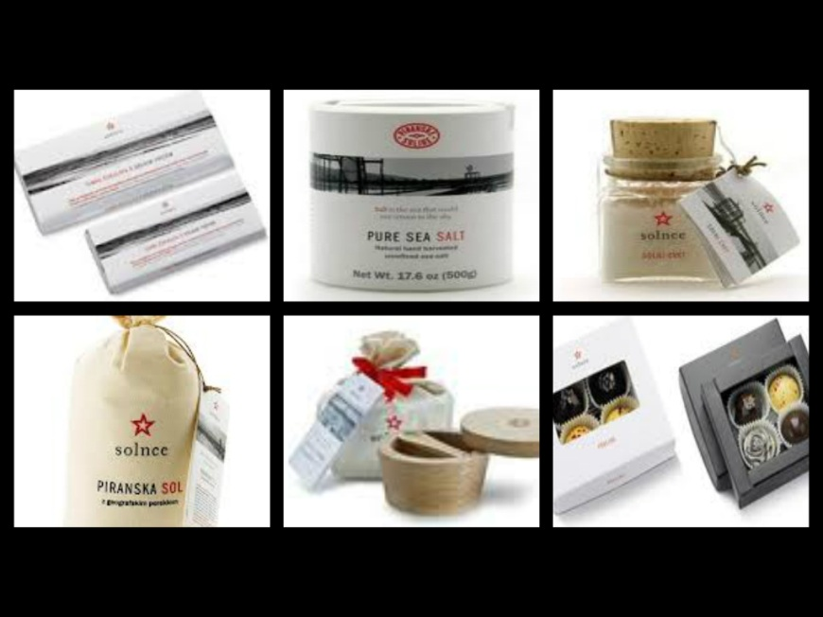
Znamenitosti in zanimivosti
Piranski akvarij Izdelki Piranske trgovine Solnce

Slide 8
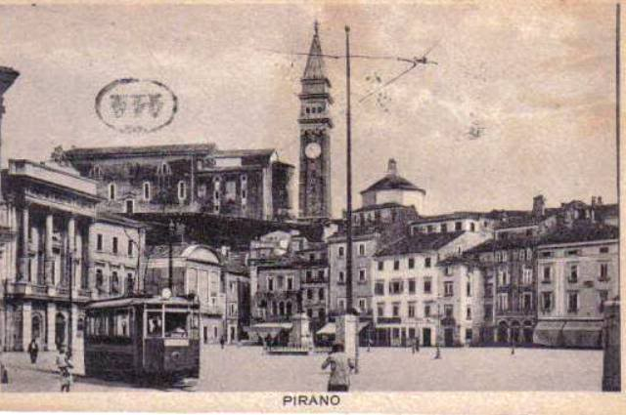
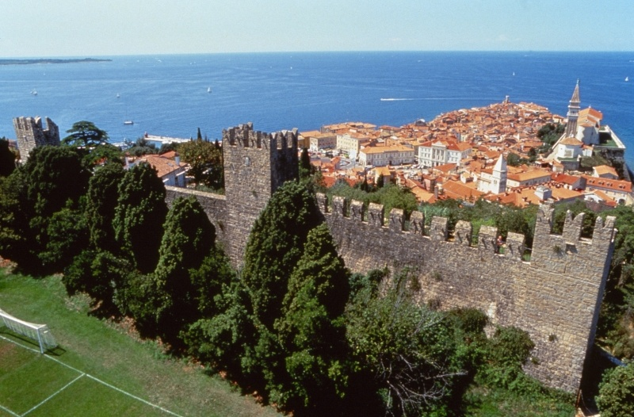
Zgodovina
Piran včasih, ko so imeli še tramvaj. Mestno obzidje Pirana.

